Slide 1
Einführung
Anmeldung, Verzeichnisse, Vorkenntnisse
Starten und Nutzung von MinGW
Programmieren kleinerer Beispiele
(Lösungen) später!
Laufzeitfehler
(Der Debugger GDB und Fehlersuche)
Ausblick

Slide 2
1. Anmeldung und Verzeichnisse
Sie sollten über ein Nutzerkennzeichen des IT- und Medienzentrums (ITMZ) der Universität Rostock verfügen und sich möglichst damit einloggen.
Aufbau der Nutzerkennzeichens:
(1.Buchstabe Vorname+1.Buchstabe Nachname+3 oder 4 Ziffern)
Beispiel: bk004 – Bernd Karstens
Über den Laufwerksbuchstaben R: steht ihnen ein individueller Arbeitsbereich unabhängig vom genutzten Rechner zur Verfügung.
Legen Sie dort für den Modul Imperative Programmierung ein Verzeichnis an!
Beispiel R:/Imp2019 ( Hinweis: Vermeiden Sie Leerzeichen und Umlaute!)
Falls Sie keinen individuellen Arbeitsplatzrechner im Labor heute zur Verfügung haben, aber einen eigenen Rechner mitgebracht haben.
Wählen sie in einem Browserfenster https://cloud.uni-rostock.de/uniComp/ und melden sich dort mit ihren Nutzerkennzeichen des ITMZ an.
Der Laufwerksbuchstabe R: und der individuelle Arbeitsbereich steht ihnen, wie oben zur Verfügung.

Slide 3
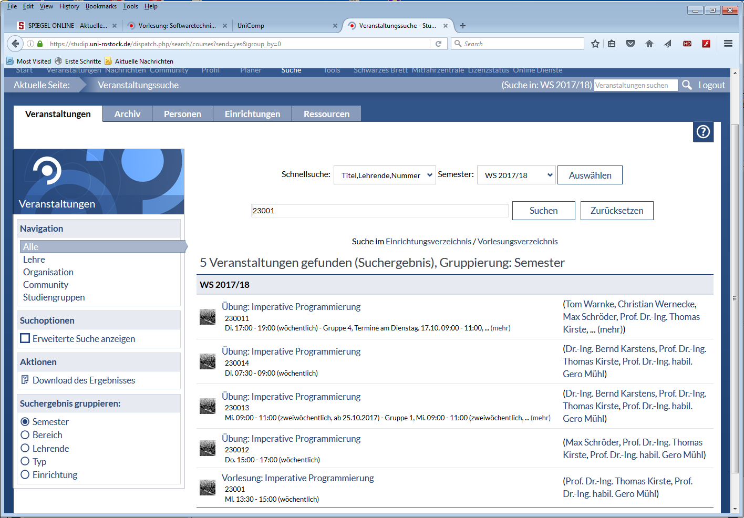
1. Übungsmaterialien im StudIP
Informationen zur Übung Imperative Programmierung finden Sie unter der Webadresse https://studip.uni-rostock.de/
Anmeldung mit ITMZ-Kürzel
Suche nach Veranstaltung
230013 Übung Win
(23001 –Vorlesung)
Entsprechende Veranstaltung
wählen und beitreten.
23001

Slide 4
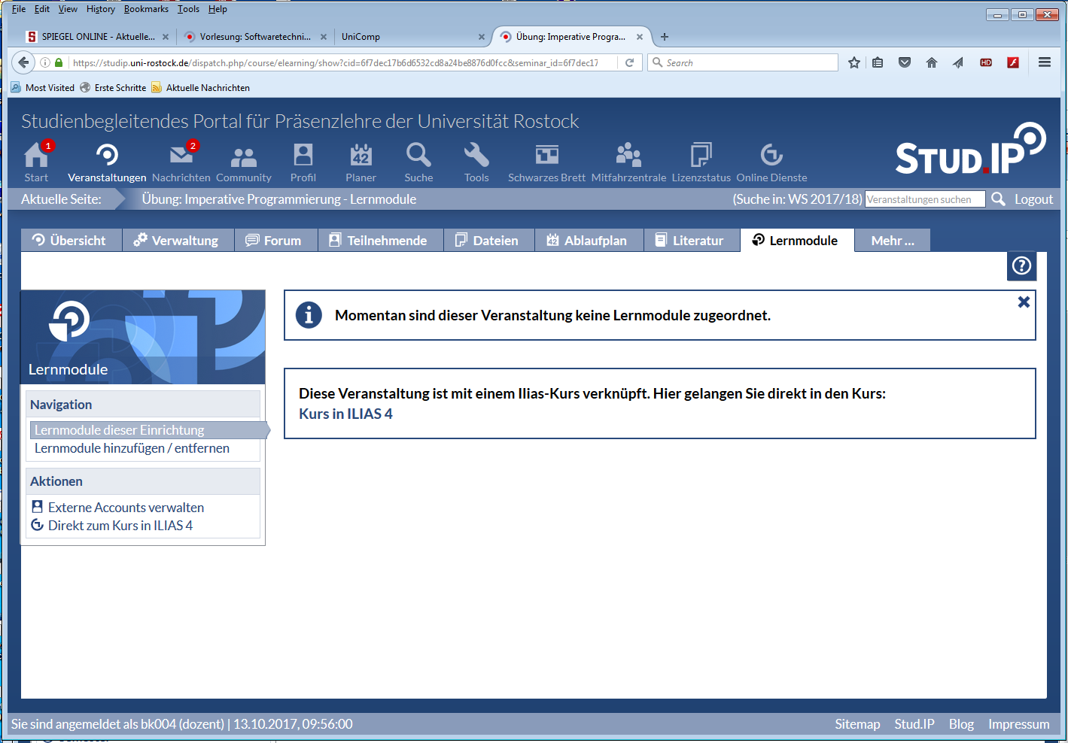
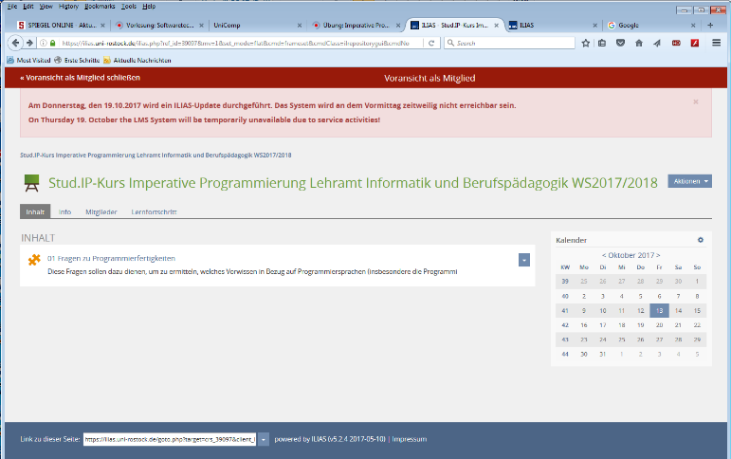
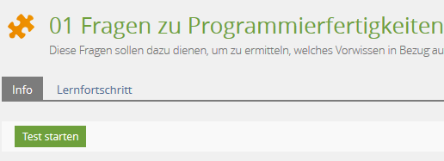
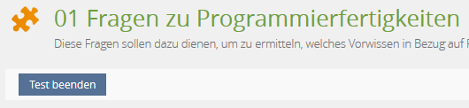
1. Fragebogen zu Vorkenntnissen (ca. 10 - 15 min)
Ich möchte eine wenig über ihre Vorkenntnisse über die Programmierung erfahren,
um mich in nachfolgenden Übungen besser darauf einstellen zu können.
Ich habe einen interaktiven Fragebogen mit Fragen erstellt, den Sie Bitte jetzt ausfüllen. (Wer die Folien vor der Übung heruntergeladen hat, Bitte nicht vorher beantworten)
(Warnung 100% zu erreichen, ist kaum möglich oder Sie sind ein außergewöhnlicher Programmierexperte!)
1
2
Auswählen
Starten
und
Beenden
nicht vergessen!

Slide 5
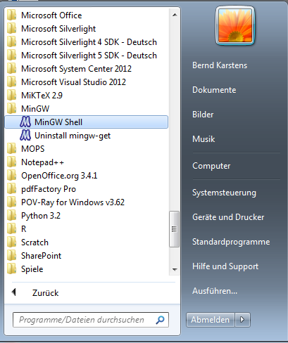
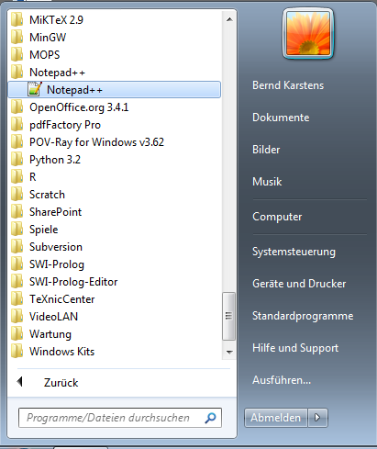
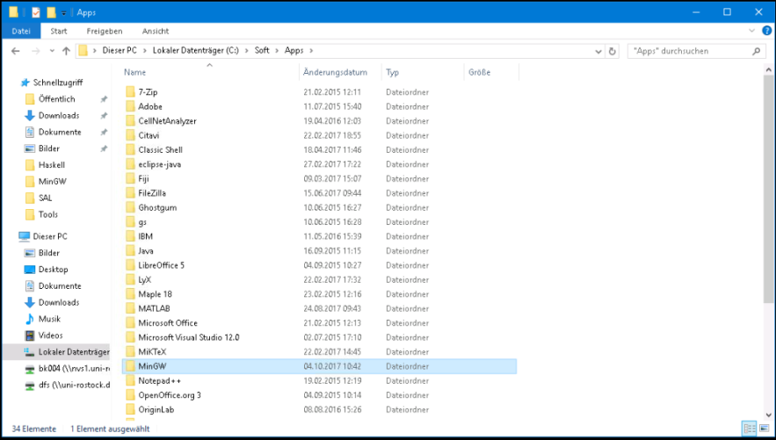
2. MinGW
MinGW - Minimalist GNU for Windows
Compiler und Tools zu den GNU-Compilern (GNU General Public License) Im Labor 310 des ITMZ ist die eine Version installiert und soll im Modul Imperative Programmierung genutzt werden.
Als Editor wollen wir einen einfachen Texteditor nutzen: Notepad++
Die MinGW-Shell auf unicomp ist im Menü
zu finden, Notepad++ auf C:\Soft\Apps

Slide 6
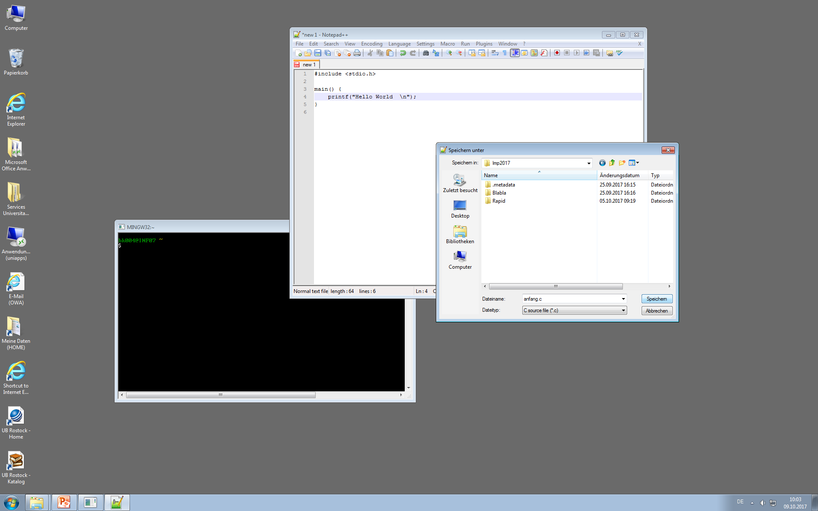
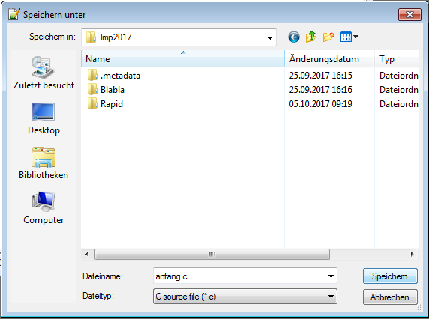
2. Arbeit im Labor
Nach Start von MinGW Shell,
Start von Notepad++
Eingabe eines Quelltextes in Notepad++ und sichern als anfang.c

Slide 7
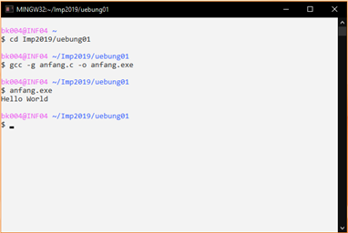
2. Arbeit im Labor
Geben sie in Notepad ++ folgendes Programm ein:
#include <stdio.h>
main() {
printf("Hello World \n");
}
Speichern Sie dieses in Ihrem Verzeichnis (Imp2019) unter dem Namen anfang.c
Anschließend geben Sie im MinGW Shell - Fenster ein:
cd Imp2019
gcc –g anfang.c –o anfang.exe
anfang.exe
(wechsele ins Verzeichnis Imp2019 und
führe dort C-Compiler aus und
starte das Programm anfang.exe)

Slide 8
2. Arbeit im Labor
Programm:
#include <stdio.h>
main() {
printf("Hello World \n");
}
Falls ihr Programm fehlerfrei abgearbeitet wurde, herzlichen Glückwunsch, sie können C programmieren.
Versuchen sie sich durch Fehler (Weglassen von einzelnen Zeichen (Semikolon, Klammern, Anführungszeichen) und Groß- und Kleinschreibungen von Buchstaben im Programm sich mit Fehlerausschriften vertraut zu machen.

Slide 9
2. Warum ist folgendes Programm fehlerhaft
anfang.c:1:2 error: invalid preprocessing directive #Include
anfang.c:1:17 fatal error: Std.h : No such file or directory
C:\Temp\bk004\ccSJaUrA.o: In function ‘Main‘:
R:\Imp2017/anfang.c: 3: undefined reference to ‘_Printf‘
C:/soft/apps/mingw/...(Zeichen gelöscht)..undefined refernce to _WinMain@16
C:\Temp\bk004\ccSJaUrA.o: In function ‘main‘:
R:\Imp2017/anfang.c: 3: undefined reference to ‘_Printf‘
Auf Groß- und Kleinschreibungen achten!
Es gibt Bezeichnungen (Schlüsselworte), die zu beachten sind.
fehlerhaft | korrekt
#Include <Std.h> Main() { Printf("Hello World \n"); } | #include <stdio.h> main() { printf("Hello World \n"); }

Slide 10
2. Kommandos zur Arbeit mit der MinGW Shell
Change Directory - cd - Verzeichniswechsel
cd Imp2019
List – ls – Liste Inhalt des Verzeichnisses
ls
ls –lasi
Print Working Directory pwd – Zeige den aktuellen Pfad
pwd
Gnu C-Compiler aufrufen – gcc
Programm mit Namen „anfang.exe“ bilden aus C-Quelle „anfang.c“
gcc –g anfang.c –o anfang.exe
gcc –c anfang.c //Übersetze .c in .o, Resultat anfang.o
gcc -g anfang.c //Übersetze .c in .o mit Debuginfo
gcc –o anfang.exe anfang.o // Linke ausführbares Programm
gcc – v // Zeige Version des Gnu C-Compilers
gcc anfang.c //übersetze Programm und bilde a.exe

Slide 11
2. Übersetzung eines Programms
#include ...
main(){
printf ..);
}
main:
0101010101001...
Offene Symbole:
printf
...
printf:
011010101010101
....
010101010111110101001101
01010010100011111100001
anfang.c
anfang.o
libc.a
a.exe
gcc
Compiler
ld
Linker
Aus einem Quelltext (erstellt durch den Programmierer) wird eine Objektdatei für das jeweilige Betriebssystem gebildet und mit Hilfe von vordefinierten Programmbausteinen zu einem abarbeitbarem Programm zusammengefügt.

Slide 12
3. Aufgaben
1. Geben Sie die Zeichenkette Hallo Welt im nachfolgenden Schema aus!
Nutzen Sie Formatsteueranweisungen \n und \t !
H a l l o
W
e
l
t
2. Wie können die Zahlen 9 , -9 und 16.25 linksbündig, rechtsbündig mit Mindestanzahlen von Stellen ausgegeben werden?
3. (Erster Blick in die Zukunft: Ablaufkonstrukte (Sequenz und Schleifen))
Berechne die Summe und das Maximum von 3 Zahlen und gebe es aus.
(Wir wollen die Zahlen 9, 3 und 7 nutzen, später beliebige 3 Zahlen)
4. (C – Experten):
Gebe die Summe und das Maximum von 5 Zahlen aus,
lasse beliebige Zahlen zur Eingabe zu.)

Slide 13
3. Hinweise
Formatsteuerzeichen
\n | Newline – Neue Zeile
\t | Tabulator – nächste Tabposition (mind 8 Leerzeichen )
\“ | Ausgabe Hochkomma
\\ | Ausgabe \
\0 | Später noch wichtig Zeichenkettenendezeichen

Slide 14
3. Hinweise
Formatierungen für Zahlen in printf
Lückentextausgabe:
printf(“Die Zahlen %d und %f \n“, 9, 16.25);
%d oder %i | Für Integerwerte
%X %x | Für Ausgabe in Hexadezimalsystem
%u | Für Integerwerte ohne Vorzeichen
%f | Floatwerte
%e | Floatwerte in Exponentialdarstellung
%c | Ausgabe von Buchstaben
%s | Ausgabe von Zeichenketten

Slide 15
3. Hinweise
Formatierungen links-und rechtsbündig, Mindestanzahl von Stellen
Durch Zeichen zwischen den % und der Formatwahl kann die Anzahl und Ausrichtung der Ausgabe gesteuert werden.
Linksbündig „-“(Minus) , Rechtsbündig(Standard ohne Formatierungszeichen)
Ganzzahl – Anzahl der Zeichen in der Ausgabe
Folgt der Ganzzahl ein Punkt und eine weitere Zahl, so sind es Mindestziffern
Folgt dem % ein „+“, so wird das Vorzeichen auf jeden Fall mit ausgegeben
%10d | Reserviere 10 Zeichen Platz für Ganzzahl, gebe die Zahl rechtsbündig aus.
%-10d | Reserviere 10 Zeichen Platz für Ganzzahl, gebe die Zahl linksbündig aus.
%10.4d | Reserviere 10 Zeichen Platz für Ganzzahl, gebe die Zahl mit mindestens 4 Ziffern (ggf führende Nullen) aus.
%10f | Reserviere 10 Zeichen Platz für Gleitpunktzahl, gebe die Zahl rechtsbündig aus
%-10f | Reserviere 10 Zeichen Platz für Gleitpunktzahl, gebe die Zahl linksbündig aus
%10.3f | Reserviere 10 Zeichen Platz für Gleitpunktzahl, gebe die Zahl mit mindestens 3 Nachkommaziffern aus
%+d | Gebe das Vorzeichen mit aus

Slide 16
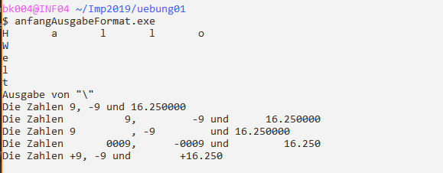
4. Arbeit im Labor
Ausgabe formatierter Lückentexte!
#include <stdio.h>
main() {
printf("H\ta\tl\tl\to\nW\ne\nl\nt\n");
printf("Ausgabe von \"\\\"\n");
printf("Die Zahlen %d, %d und %f\n", 9, -9, 16.25);
printf("Die Zahlen %10d, %10d und %14f\n", 9, -9, 16.25);
printf("Die Zahlen %-10d, %-10d und %-14f\n", 9, -9, 16.25);
printf("Die Zahlen %10.4d, %10.4d und %14.3f\n", 9, -9, 16.25);
printf("Die Zahlen %+d, %+d und %+14.3f\n", 9, -9, 16.25);
}

Slide 17
4. Lösungen
Summe und Maximum von 3 Zahlen.
Wir berechnen im Kopf und geben aus!
#include <stdio.h>
main(){
printf(" Die Summe von 9 + 3 + 7 ist 19, der maximale Wert ist 9\n");
}
Können wir das auch als Lückentext?
#include <stdio.h>
main(){
printf(" Die Summe von 9 + 3 + 7 ist %d, der maximale Wert ist 9\n", 19);
}
Können wir das auch als Lückentext mit Rechenoperationen?
#include <stdio.h>
main(){
printf(" Die Summe von 9 + 3 + 7 ist %d, der maximale Wert ist 9\n", 9+3+7);
}

Slide 18
4. Lösungen*
Variablen mit Rechenoperationen?
#include <stdio.h>
main(){
int a=9;
int b=3;
int c=7;
int sum, max;
sum = a + b + c;
max = a;
printf(" Die Summe von %d + %d + %d ist %d, der maximale Wert ist %d\n", a,b,c,sum,max);
}
* Wird für Neulinge in den nächsten Wochen verständlich

Slide 19
4. Lösungen*
Verzweigungen?
#include <stdio.h>
main(){
int a=9;
int b=3;
int c=7;
int sum, max;
sum = a + b + c;
if (a > b)
if (a < c) max = a; else max = c;
else if (b > c) max = b; else max = c;
printf(" Die Summe von %d + %d + %d ist %d, der maximale Wert ist %d\n", a,b,c,sum,max);
}
Bessere Alternative:
if (a > b) max = a; else max = b;
if (c > max) max = c;
* Wird für Neulinge in den nächsten Wochen verständlich

Slide 20
4. Lösungen*
Eingaben
#include <stdio.h>
main(){
int a,b,c;
int sum, max;
printf("Eingabe erste Zahl\n");
scanf("%d", &a);
printf("Eingabe zweite Zahl\n");
scanf("%d", &b);
printf("Eingabe dritte Zahl\n");
scanf("%d", &c);
fflush(stdin);
sum = a+b+c;
if (a>b) max = a; else max = b;
if (c>max) max=c;
printf(" Die Summe von %d + %d + %d ist %d, der maximale Wert ist %d\n", a,b,c,sum,max);
}

Slide 21
4. Lösungen*
Eingaben und Wiederholung neuer Testfälle bis a den Wert -1!
#include <stdio.h>
main(){
int a,b,c;
int sum, max;
a = 9;
while (a != -1) {
printf("Eingabe erste Zahl\n");
scanf("%d", &a);
if (a == -1) break;
printf("Eingabe zweite Zahl\n");
scanf("%d", &b);
printf("Eingabe dritte Zahl\n");
scanf("%d", &c);
fflush(stdin);
sum = a+b+c;
if (a>b) max = a; else max = b;
if (c>max) max=c;
printf(" Die Summe von %d + %d + %d ist %d, der maximale Wert ist %d\n", a,b,c,sum,max);
}
}

Slide 22
5. Laufzeitfehler und Debugging
Folgendes Programm: (anfangDivision.c) hat einen Fehler!
Wir dividieren durch 0!
#include <stdio.h>
main() {
int a;
int b;
a = 4;
b = 2;
printf("Hello World \n");
printf("a =%d, b= %d, a/b=%d \n", a, b, a/b);
b = 0;
printf("a =%d, b= %d, a/b=%d \n", a, b, a/b);
}

Slide 23
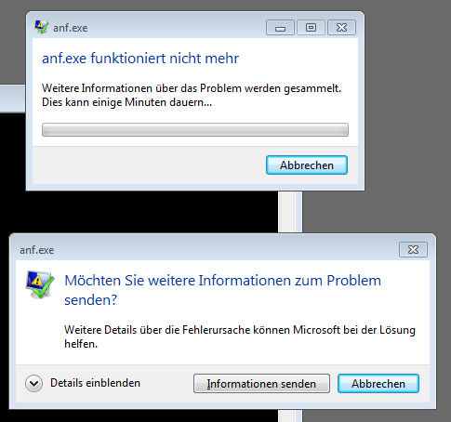
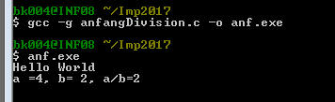
5. Laufzeitfehler und Debugging
Folgendes Programm: (anfangDivision.c) hat einen Fehler!
Wir dividieren durch 0!
#include <stdio.h>
main() {
int a;
int b;
a = 4;
b = 2;
printf("Hello World \n");
printf("a =%d, b= %d, a/b=%d \n", a, b, a/b);
b = 0;
printf("a =%d, b= %d, a/b=%d \n", a, b, a/b);
}

Slide 24
5. Laufzeitfehler und Debugging
Das Programm anf.c wird +übersetzt mit:
gcc –g anf.exe ----- Anschließend wird der Debugger gdb gerufen:
gdb anf.exe
(gdb) b main Breakpoink Setze Haltepunkt auf Funktion main
(gdb) r run lasse das Programm laufen
(gdb) l list Liste den Kontext in der aktuellen Umgebung auf
(gdb) l 10 list Liste Programm ab Quelltextzeile 10
(gdb) bt backtrace Zeige die Aufrufstruktur bis zur aktuellen Stelle
(gdb) p x print variable Zeige den Inhalt von Variable x
(gdb) b main Breakpoink Setze Haltepunkt auf Funktion main
(gdb) b 9 Breakpoink Setze Haltepunkt in Zeile 9
(gdb) clear 9 Breakpoink Lösche Haltepunkt in Zeile 9
(gdb) n next Nächste Zeile abarbeiten (geht in Ergebnis der Funktion)
(gdb) s step Führe nächsten Befehl aus (geht in Funktionen)
(gdb) u until Führe alle Befehle in der Schleifen aus
(gdb) f finish Führe bis Ende der Funktion Befehle aus.
(gdb) q quit Beende Debugger

Slide 25
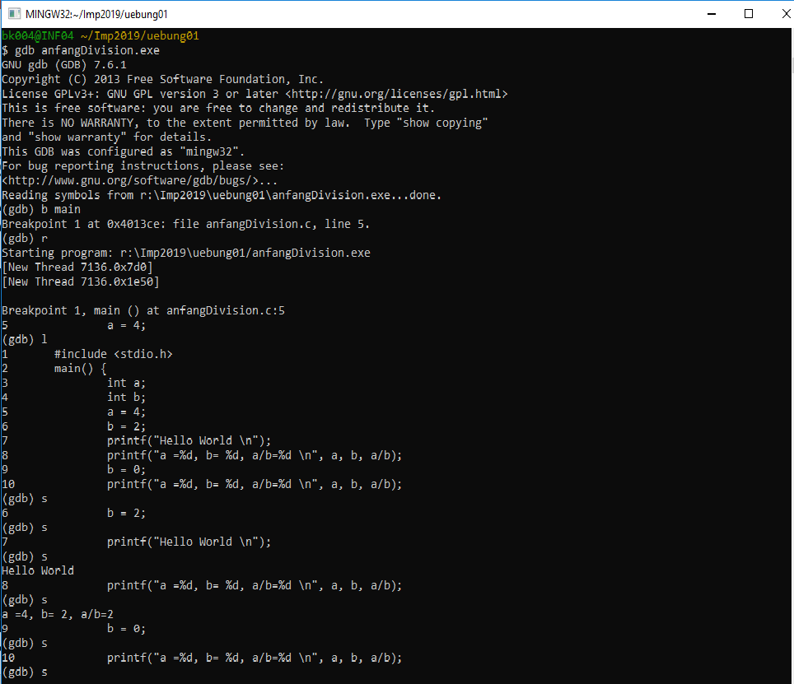
5. Laufzeitfehler und Debugging
Das Programm an.c wird +übersetzt mit:
gcc –g anf.exe ----- Anschließend wird der Debugger gdb gerufen:
gdb anf.exe
(gdb) b main Breakpoink Setze Haltepunkt auf Funktion main
(gdb) r run lasse das Programm laufen
(gdb) l list Liste den Kontext in der aktuellen Umgebung auf
(gdb) l 10 list Liste Programm ab Quelltextzeile 10
(gdb) bt backtrace Zeige die Aufrufstruktur bis zur aktuellen Stelle
(gdb) p x print variable Zeige den Inhalt von Variable x
(gdb) b main Breakpoink Setze Haltepunkt auf Funktion main
(gdb) b 9 Breakpoink Setze Haltepunkt in Zeile 9
(gdb) clear 9 Breakpoink Lösche Haltepunkt in Zeile 9
(gdb) n next Nächste Zeile abarbeiten (geht in Ergebnis der Funktion)
(gdb) s step Führe nächsten Befehl aus (geht in Funktionen)
(gdb) u until Führe alle Befehle in der Schleifen aus
(gdb) f finish Führe bis Ende der Funktion Befehle aus.
(gdb) q quit Beende Debugger

Slide 26
6. Ausblick
Nächste Woche:
weitere Beispiele entsprechend Vorlesung
schrittweise Einführung der Programmierkonstrukte in C
Arbeit mit Subversion (nicht vergessen: Eintrag in eine Hausaufgabengruppe!)

